Slide 1


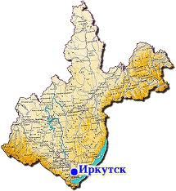

Гарантийный фонд –
инструмент содействия кредитованию
малого и среднего бизнеса
Директор: Окладникова Диляра Рамисовна
Иркутск, 2016

Slide 2
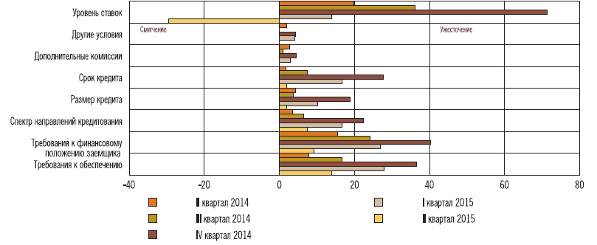
ИНДЕКСЫ ИЗМЕНЕНИЯ ОТДЕЛЬНЫХ
УСЛОВИЙ КРЕДИТОВАНИЯ МСБ (%)
Источник: http://www.cbr.ru/DKP/iubk/iubk_15-2
В текущей экономической ситуации Национальная гарантийная система
является одним из важнейших инструментов поддержки МСБ

Slide 3
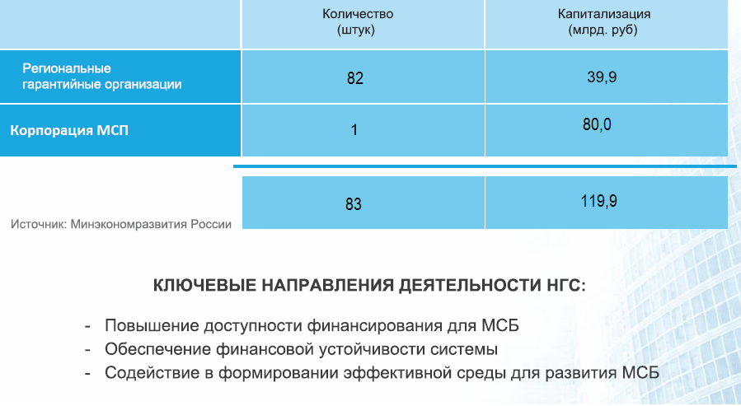
НАЦИОНАЛЬНАЯ ГАРАНТИЙНАЯ СИСТЕМА (НГС)

Slide 4
ЦЕЛЬ СОЗДАНИЯ ФОНДА (1)
Фонд поддержки субъектов малого и среднего предпринимательства «Иркутский областной гарантийный фонд» –
это некоммерческая организация, созданная в соответствии с:
Распоряжением Правительства Иркутской области от 26 октября 2009 года
№ 295/103-рп
Приказом министерства экономического развития, труда, науки и высшей школы Иркутской области от 18 ноября 2009 года № 88-мпр
Цель:
развитие системы гарантий, предусматривающей предоставление поручительств Фонда по обязательствам МСБ, основанным на:
- кредитных договорах;
- договорах о предоставлении банковской гарантии;
- договорах финансовой аренды (лизинга)
обеспечение доступа субъектов малого и среднего предпринимательства и организаций, образующих инфраструктуру поддержки СМСП, к кредитным и иным финансовым ресурсам в Иркутской области.

Slide 5
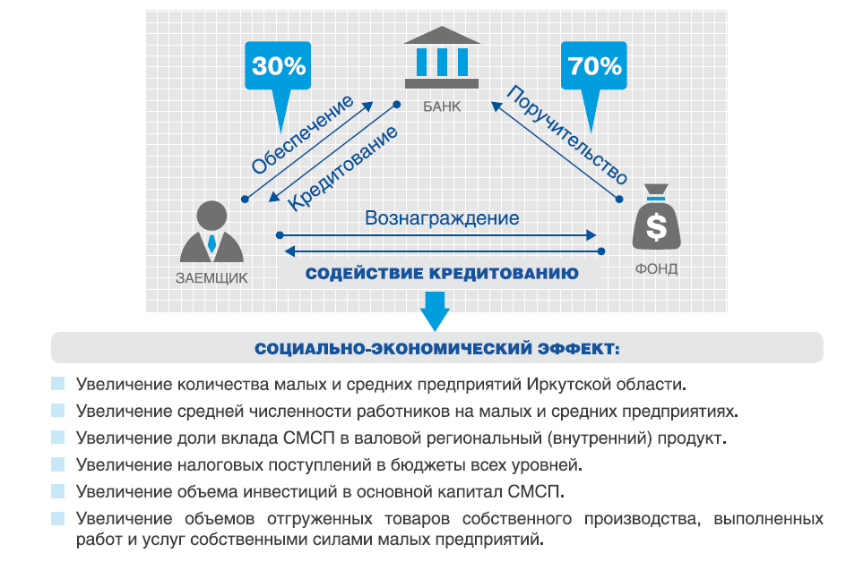
ЦЕЛЬ СОЗДАНИЯ ФОНДА (2)

Slide 6

КТО МОЖЕТ ПОЛУЧИТЬ
ПОРУЧИТЕЛЬСТВО ФОНДА
СМСП подпадающий под критерии Федерального закона от 24 июля 2007г.
№209-ФЗ
СМСП зарегистрированный и осуществляющий деятельность на территории Иркутской области
СМСП не имеющий на последнюю отчетную дату просроченной задолженности по заработной плате, по начисленным налогам, сборам и иным обязательным платежам в бюджет и соответствующие внебюджетные органы
СМСП в отношении которого не применялись процедуры несостоятельности (банкротства) либо санкции в виде аннулирования или приостановления действия лицензии
Предоставившим обеспечение по договору не менее 30%

Slide 7

ПОРУЧИТЕЛЬСТВО ФОНДА
НЕ ПРЕДОСТАВЛЯЕТСЯ
являющимся кредитными, страховыми организациями (за исключением потребительских кооперативов), инвестиционными фондами, негосударственными пенсионными фондами, профессиональными участниками рынка ценных бумаг, ломбардами
являющимся участниками соглашений о разделе продукции
осуществляющим предпринимательскую деятельность в сфере игорного бизнеса
являющимся в порядке, установленном законодательством РФ о валютном регулировании и валютном контроле, нерезидентами РФ, за исключением случаев, предусмотренных международными договорами РФ

Slide 8
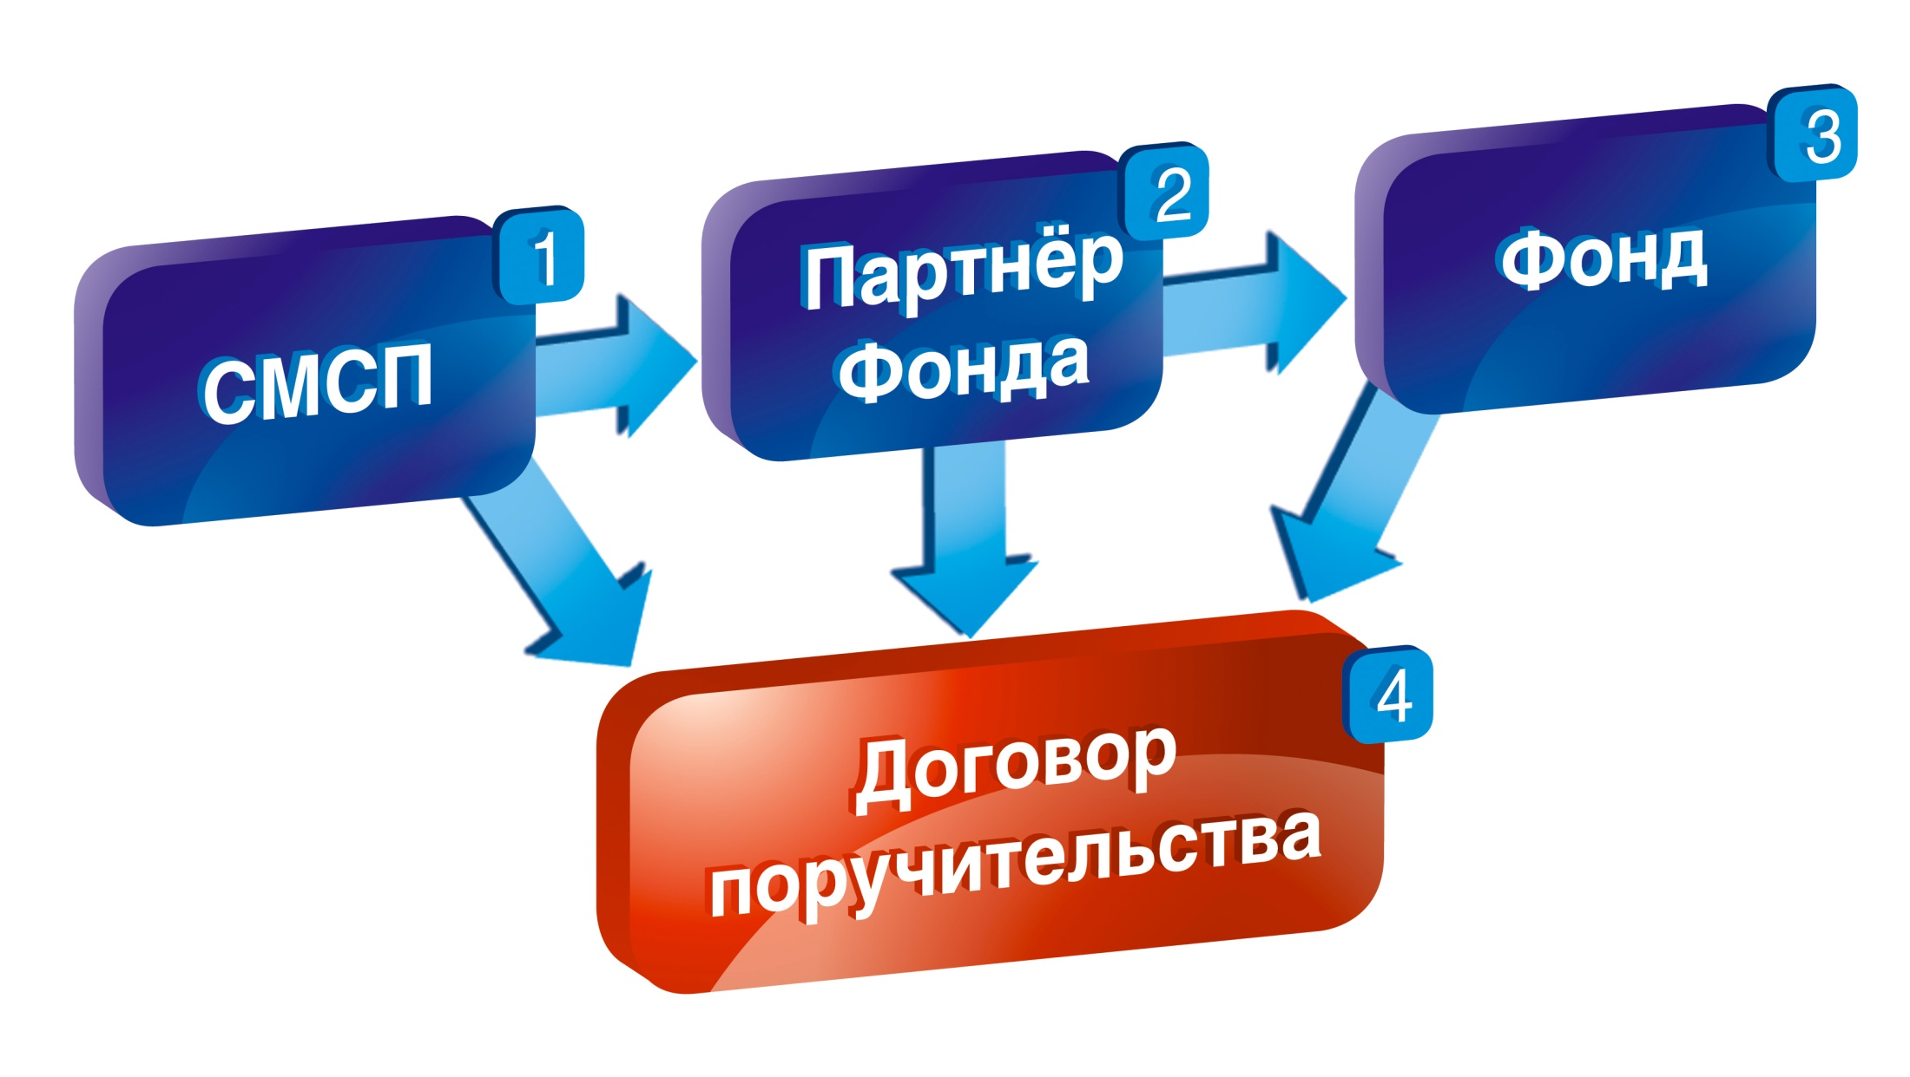
СХЕМА РАБОТЫ ФОНДА

Slide 9
ПРЕДОСТАВЛЕНИЕ ПОРУЧИТЕЛЬСТВ
по кредитным договорам
Вознаграждение Фонду составляет:
для МСП, осуществляющих приоритетные виды экономической деятельности * | 0,5 % от суммы поручительства
для СМСП, осуществляющих приоритетные виды экономической деятельности*, привлекающие поручительство Фонда по кредитному договору: - сумма от 1 000 000 до 3 000 000 рублей, - срок не более 5 лет, цель кредитования – инвестирование | 0 %
для прочих СМСП | 1,65% от суммы поручительства на дату заключения договора поручительства
для СМСП, осуществляющих деятельность в сфере торговли | 1,65 % годовых от суммы поручительства на дату заключения договора поручительства

Slide 10
Приоритетные виды экономической деятельности
Предпринимателям, деятельность которых относится к приоритетным видам деятельности, утвержденными Правлением Фонда, поручительство Фонда предоставляется на льготных условиях.
* Приоритетными видами экономической деятельности, осуществляемой СМСП на территории Иркутской области, является деятельность:
осуществляемая на территории моногородов Иркутской области, входящих в перечень, утвержденный уполномоченным федеральным органом исполнительной власти:
г. Байкальск, г. Шелехов, г. Тулун, г. Черемхово, г. Саянск, г. Усолье-Сибирское,
г. Железногорск-Илимский, г. Усть-Илимск;
2. в области инноваций;
по строительству туристических объектов в особой экономической зоне туристическо- рекреационного типа на территории муниципального образования «Слюдянский район»;
предусмотренная пунктом 4 Перечня приоритетных видов экономической деятельности, осуществляемой СМСП на территории Иркутской области (см. на официальном сайте Фонда).

Slide 11
Пример расчета стоимости поручительства Фонда
Кредит в сумме 1 000 000 руб.
Минимальный размер собственного обеспечения СМСП по кредиту:
1 000 000 * 30% = 300 000 руб.
Максимальный размер поручительства составит:
1 000 000 * 70% = 700 000 руб.
Вознаграждение Фонду (разовый платеж):
700 000 * 1,65 % = 11 550 руб.
Вознаграждение Фонду (разовый платеж) для приоритетных видов деятельности:
700 000 * 0,5%= 3 500 руб.

Slide 12
ПРЕИМУЩЕСТВА ПОРУЧИТЕЛЬСТВА ФОНДА
Поручительство Фонда принимается его партнерами в качестве обеспечения без дисконта, т.е. 1:1.
Поручительство Фонда не требуется страховать.
Возможность не обременять свое имущество залогом и использовать его без ограничений, экономя денежные средства за счет отсутствия страховых платежей.
Простота схемы получения – по принципу «единого окна»: не требуется предварительного обращения в Фонд за получением поручительства. Подача заявки осуществляется через партнеров Фонда.
Отсутствие необходимости сбора документов отдельно для Фонда.
Быстрота оформления поручительства Фонда - в течение 3-х рабочих дней.
Возможность получения кредита (банковской гарантии) при отсутствии собственного достаточного обеспечения (необходимо не менее 30%).
Поручительство относится к высокой, второй, категории качества обеспечения (Положение Банка России №254-П).
Возможность оформления «уникального» предмета лизинга по договору финансовой аренды.
Возможность получения поручительства предпринимателями отдаленных от центра территорий Иркутской области.

Slide 13
ОТРАСЛЕВАЯ СТРУКТУРА ПОРТФЕЛЯ
ПОРУЧИТЕЛЬСТВ на 01.05.2016 г.
Общая сумма выданных поручительств 2 082 млн.руб.
Обрабатывающие производства (15,4%):
производство прочих неметаллических минеральных продуктов
производство пищевых продуктов
производство резиновых и пластмассовых изделий
текстильное и швейное производство
металлургическое производство и проч.

Slide 14
ЦЕЛЕВОЕ НАЗНАЧЕНИЕ КРЕДИТОВ, ВЫДАННЫХ
ПОД ПОРУЧИТЕЛЬСТВО ФОНДА на 01.05.2016 г.
Общая сумма выданных кредитов 4 786 млн.руб.

Slide 15
ТЕРРИТОРИИ ПРЕДОСТАВЛЕНИЯ ПОРУЧИТЕЛЬСТВ
ФОНДА на 01.05.2016 г.
28 из 42 муниципальных образований Иркутской области
город Иркутск
- количество сделок 386 (из 536);
- выдано поручительств 1 549 млн. руб. (из 2 082);
- выдано кредитов 3 505 млн.руб. (из 4 786).

Slide 16
























            СПАСИБО ЗА ВНИМАНИЕ
г. Иркутск, ул. Рабочая 2 «А», Бизнес-центр «Премьер», офис 501
Тел. (3952) 25-85-20 www.fondirk.ru

